Slide 1
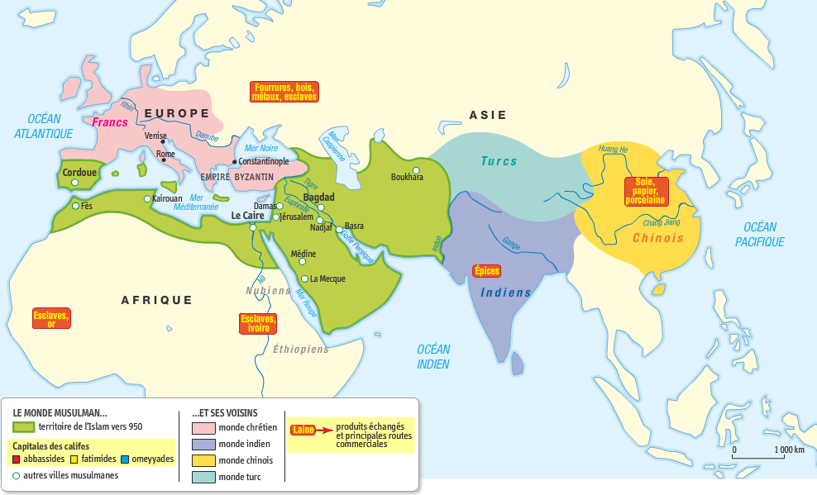
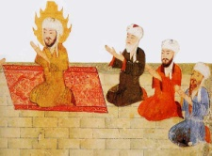
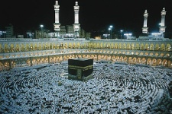
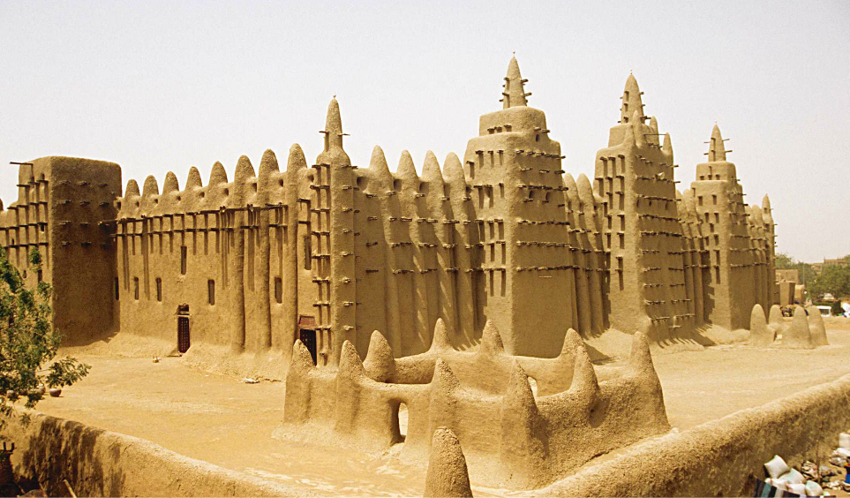
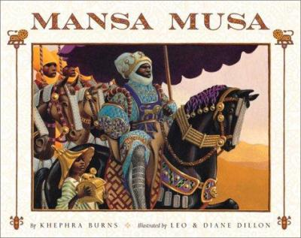
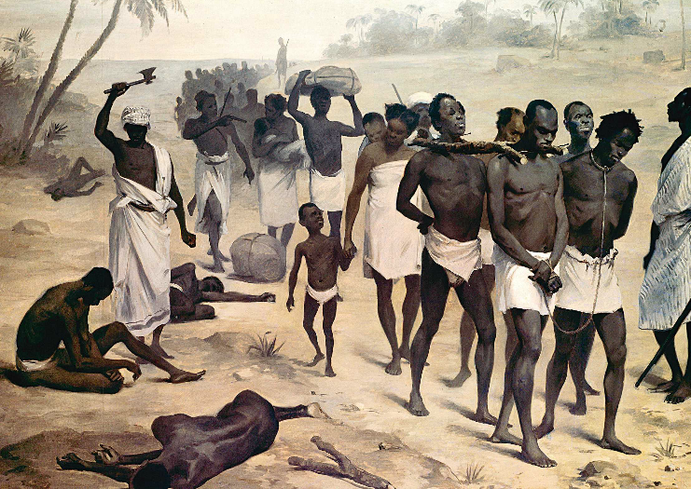
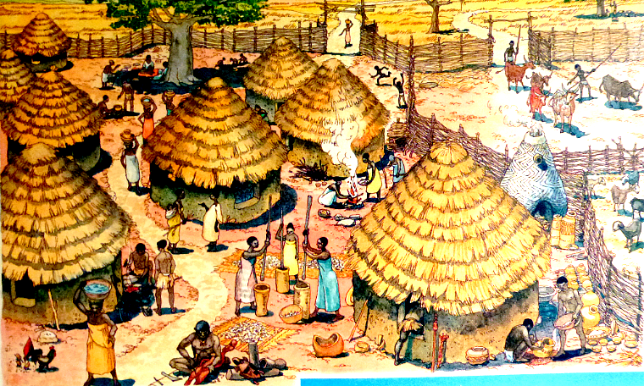
CARTE D’EUROPE, D’AFRIQUE ET D’ASIE AU Xe SIECLE
?

Slide 2
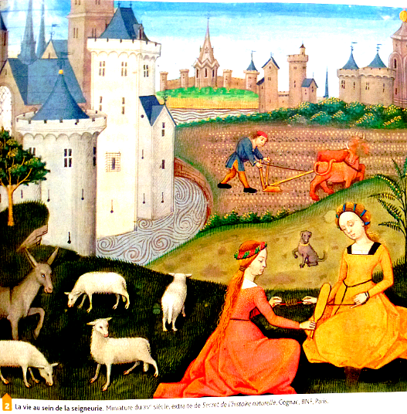
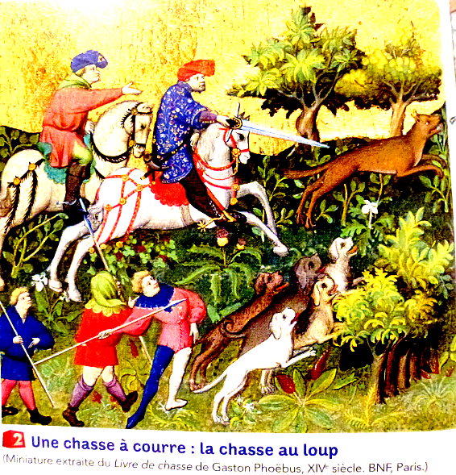
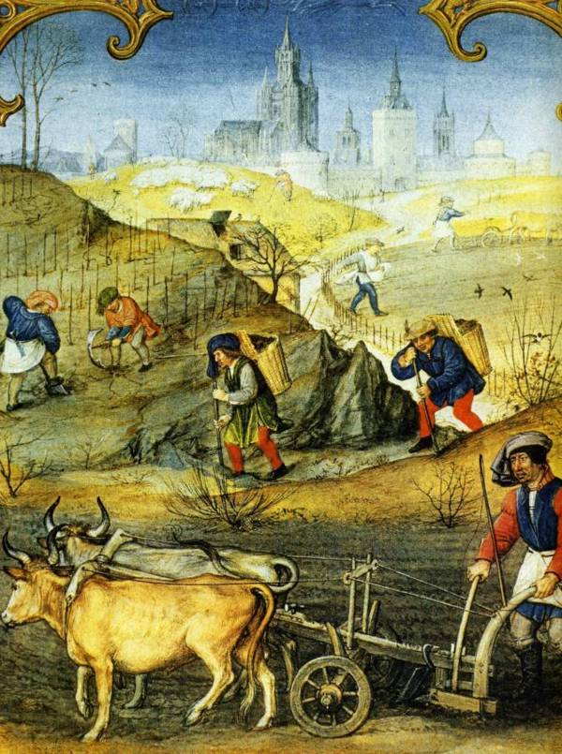
Paysans et seigneurs
au Moyen-âge :

Slide 3
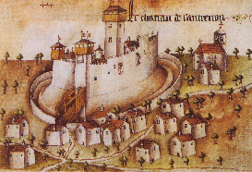
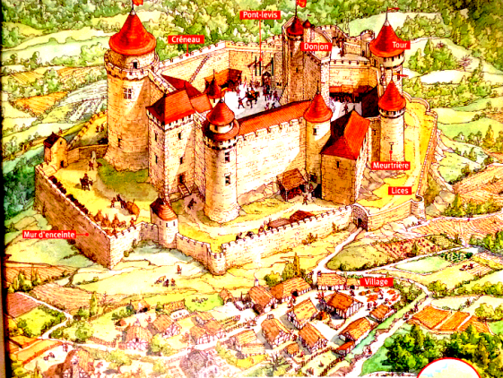
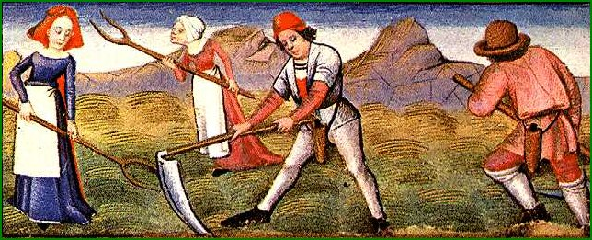
Phase d’échanges à l’oral :
Comment vivait-on selon toi au Moyen-Age ?
Quel type de relations y a-t-il entre les seigneurs et les paysans ?

Slide 4
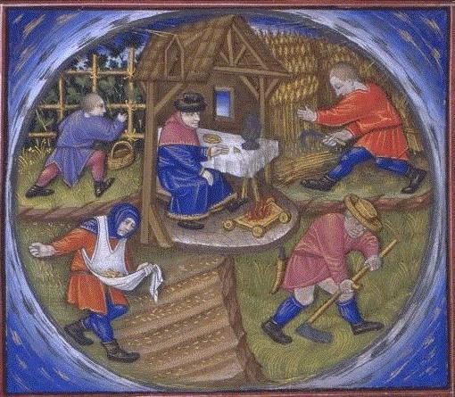
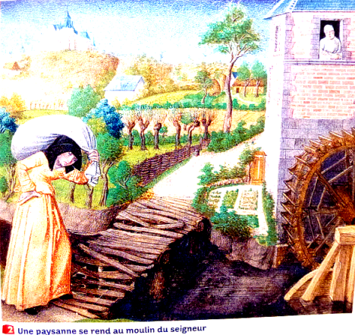
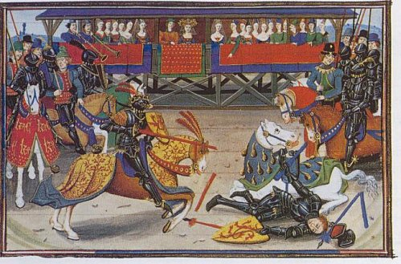
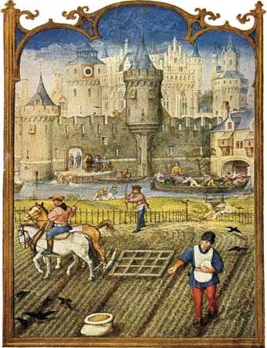
En guise d’introduction, nous pouvons noter :
Le Moyen-âge marque la période où apparaissent les premiers villages médiévaux (Xe- XIe siècle) caractérisés par la vie paysanne
et seigneuriale ainsi que par la construction des premiers châteaux forts.

Slide 5
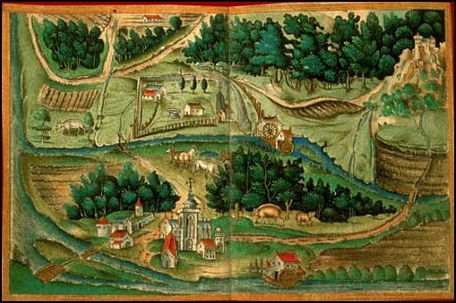
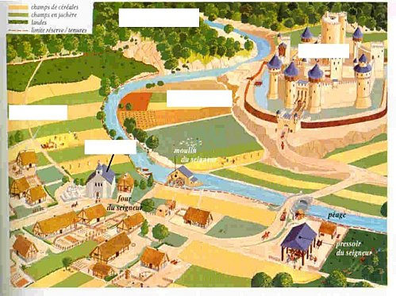
Problématique :
Comment les seigneurs et les paysans vivent-ils dans la seigneurie au Moyen-âge ?
I- La seigneurie : lieu de vie des seigneurs et des paysans.
1) L’organisation de la seigneurie :
Dessin d’une seigneurie au Moyen-Age
Dessin qu’il nous faudra réussir à compléter à la fin
de la séance.

Slide 6
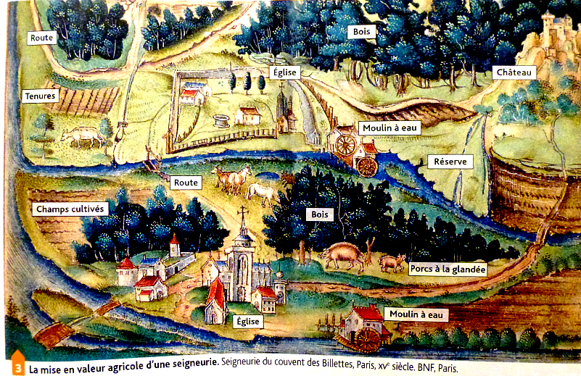
Observe le dessin de la seigneurie ci-dessous :
De quoi se compose une seigneurie ?

Slide 7
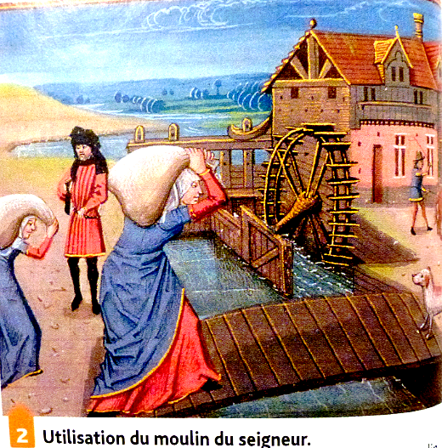
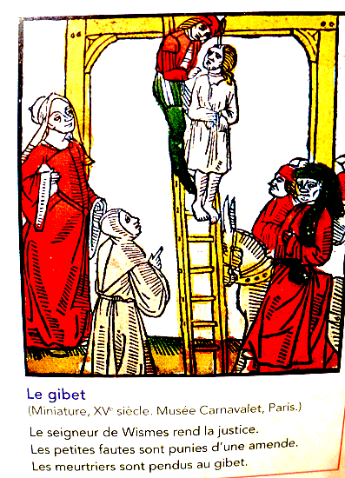
2
4
4
5
3

Slide 8
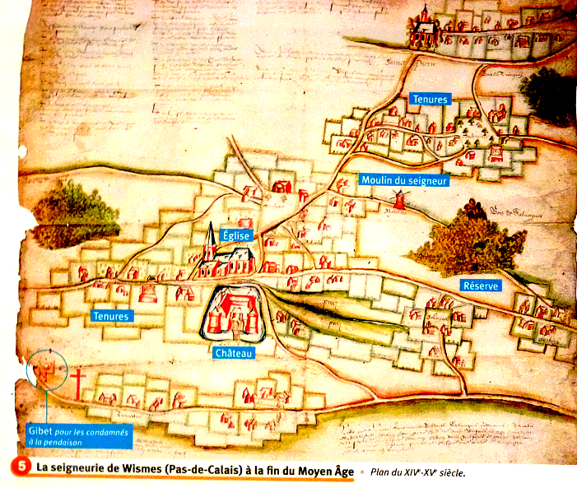
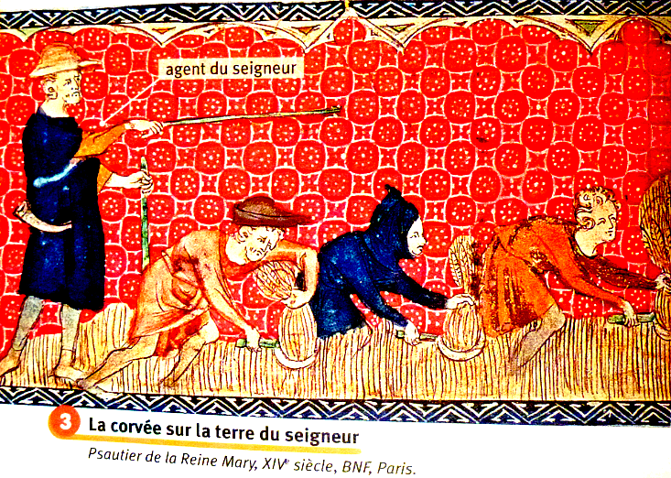
Je retiens :
Une seigneurie est le domaine agricole appartenant au seigneur et dans lequel vivent les paysans.
Ses terres se divisent en deux parties :
- La réserve est la partie que le seigneur garde pour son propre usage : elle est
cultivée par ses domestiques et par les paysans qui doivent des corvées.
- Les tenures sont les terres que le seigneur loue aux paysans en échange d’un
loyer : le cens.

Slide 9
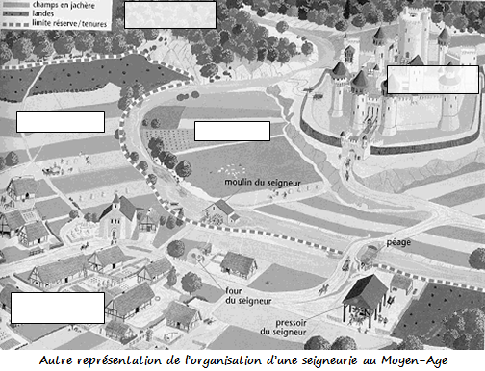
Remplis le dessin de la seigneurie en vue aérienne ci-dessous avec les mots suivants : réserves, tenures, forêt, château, village.

Slide 10
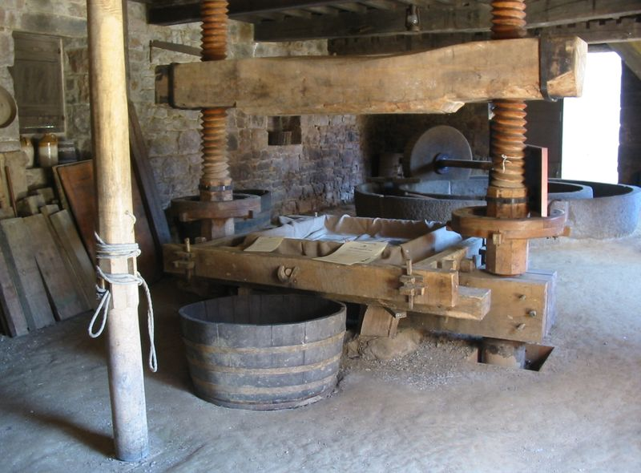
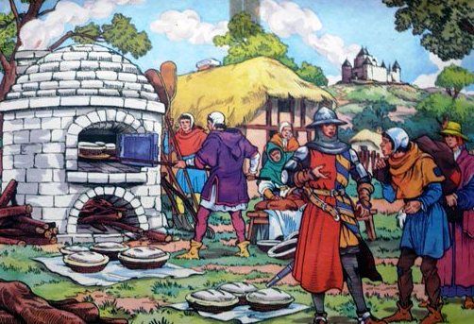
2) Les obligations des paysans envers le seigneur :
Pressoir de la seigneurie
Les paysans doivent payer des taxes à leur seigneur pour pouvoir utiliser le moulin, le pressoir, le four…
Four du seigneur

Slide 11
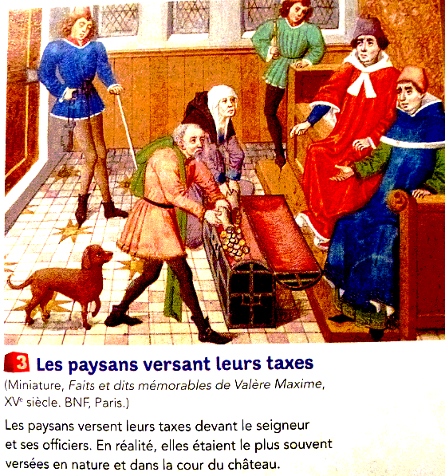
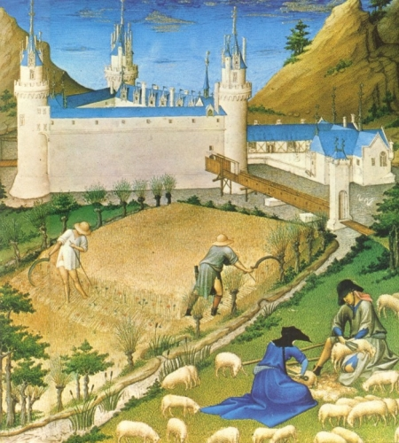
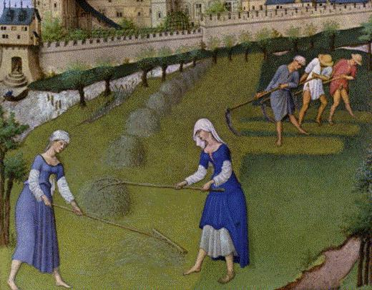
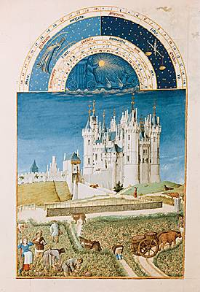
Ils doivent aussi réaliser des corvées plusieurs fois par an pour leur seigneur :
Ils peuvent également payer en « nature ». C’est le champart.
La corvée est un travail gratuit et obligatoire effectué par les paysans pour le seigneur.

Slide 12
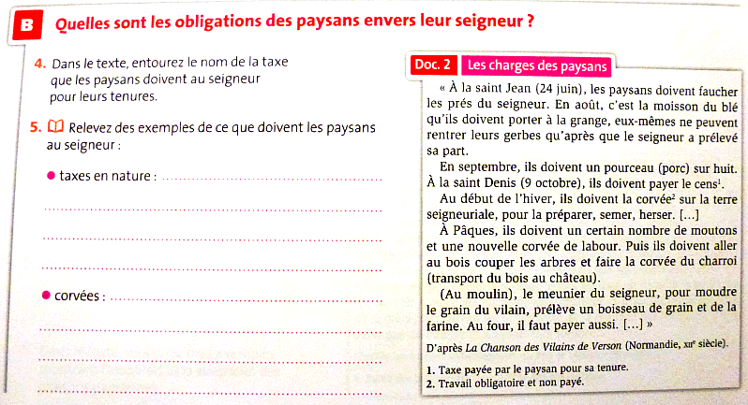
Colle et répond aux questions de la fiche ci-dessous
(à finir à la maison si non terminé en classe).

Slide 13
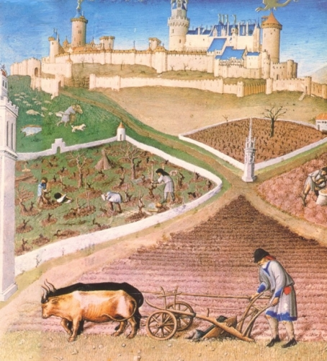
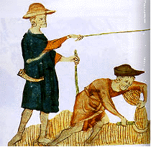
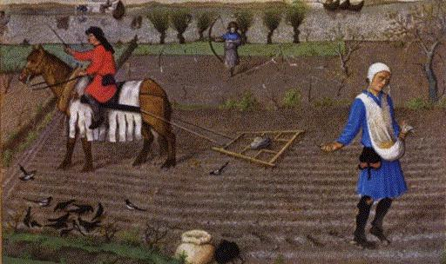
Je retiens :
Dans la seigneurie, les paysans sont soumis à de lourdes charges : les droits seigneuriaux.
En échange de la protection du seigneur, les paysans doivent réaliser les corvées pour l’entretien du château et payer des taxes au seigneur pour l’utilisation de son four, de son moulin et de son pressoir : ce sont les banalités.

Slide 14
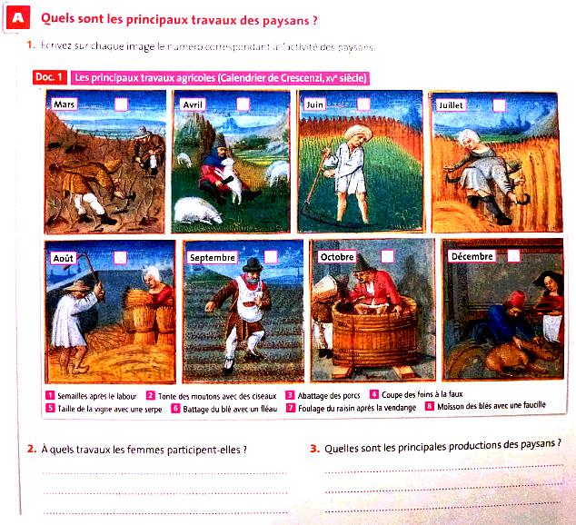
II- La vie des paysans au Moyen-âge :
1) Le travail de la terre :

Slide 15
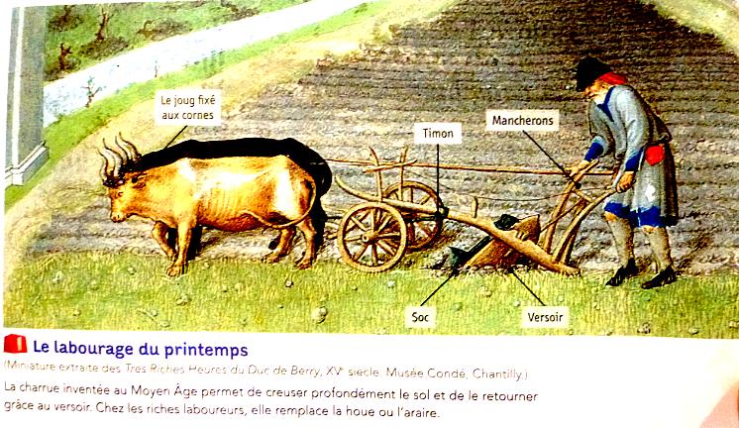
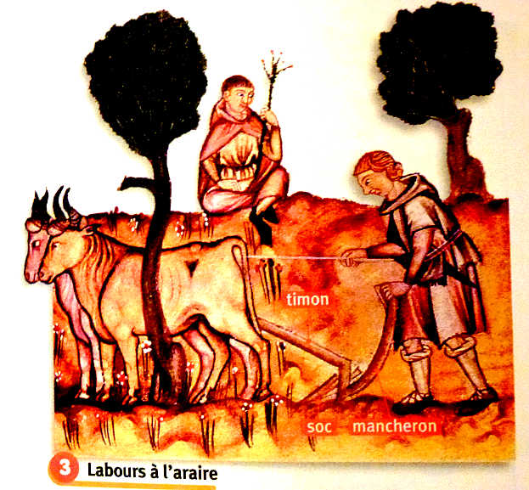
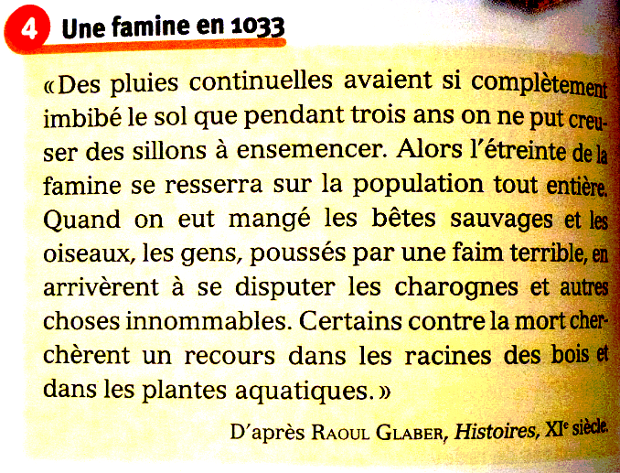
Méthode de travail de la terre :
Du lever au coucher du soleil, les paysans travaillent la terre : ils cultivent des céréales, pratiquent l’élevage et entretiennent de petits potagers.
Par très mauvais temps, il peut parfois ne pas y avoir de récoltes : c’est alors la famine.

Slide 16
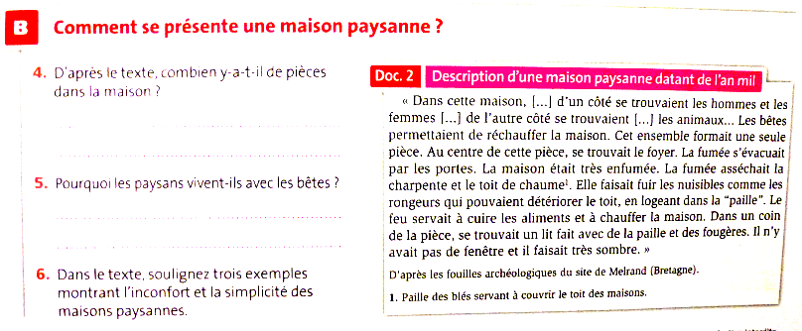
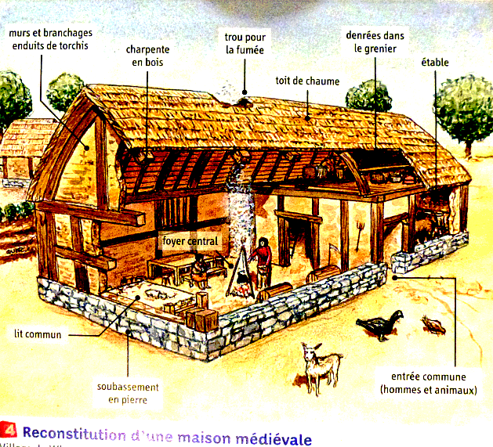
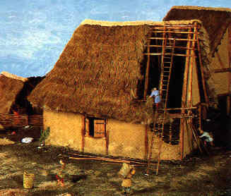
2) La maison des paysans :
Exemple de maison paysanne :

Slide 17
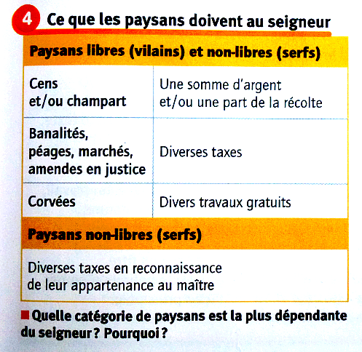
Au Moyen-âge, les maisons des paysans sont petites, simples et inconfortables.
3) Les deux catégories de paysans :
Quelles sont les deux catégories de paysans ? Quelle catégorie est la plus dépendante du seigneur ?
Dans la seigneurie, certains paysans sont libres et peuvent quitter le domaine : ce sont les vilains.
D’autres paysans sont non libres, attachés à la terre et appartiennent au seigneur : ce sont les serfs.

Slide 18
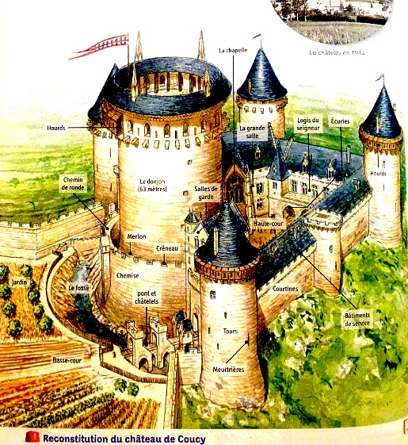
III- Le mode de vie des seigneurs :
1) La vie à la cour :
Château fort de Bonaguil (Lot-et-Garonne).
Le seigneur vit dans le château construction défensive et lieu de refuge en cas d’attaque qui domine le village.

Slide 19
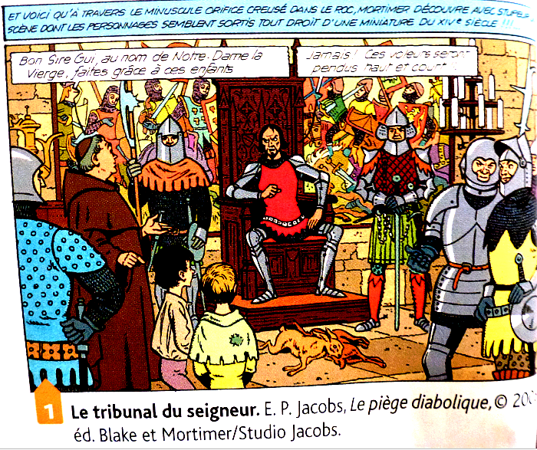
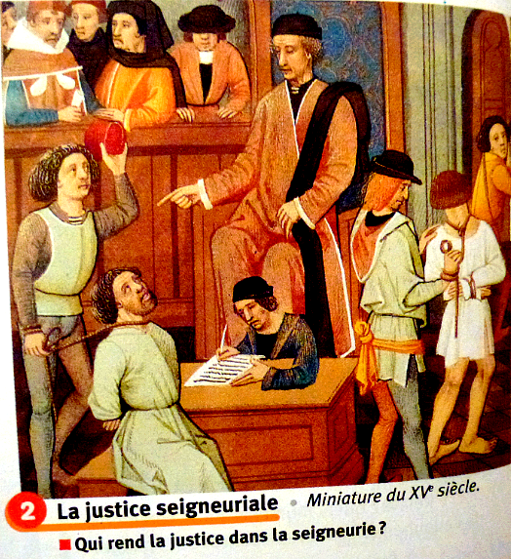
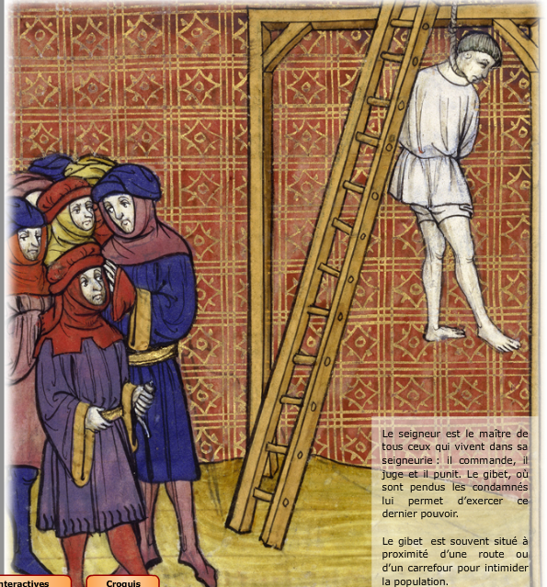
Le seigneur a autorité sur ses paysans et
rend la justice seigneuriale en cas de faute.

Slide 20
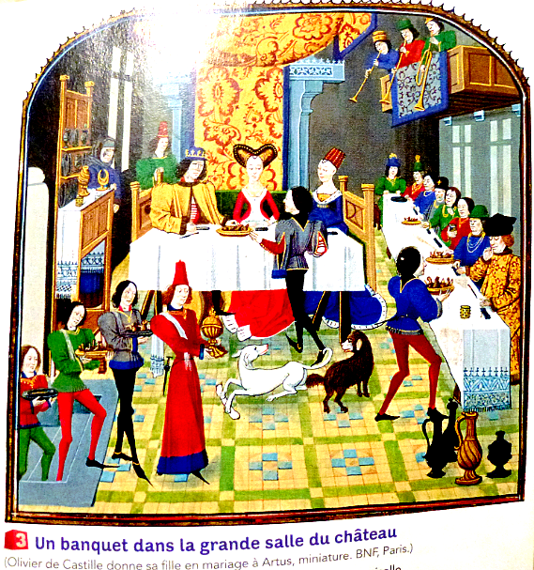
Réaliser l’activité ci-dessous :

Slide 21
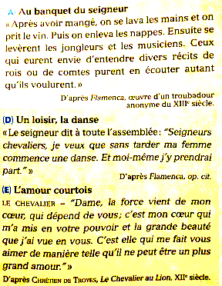
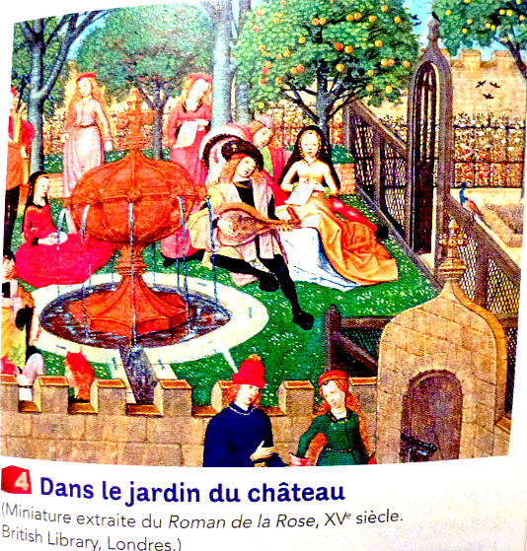
La vie à la cour est aisée : les seigneurs sont des nobles accueillant des invités
pour des repas divertissants nommés banquets dans la grande salle du château.

Slide 22
2) Les loisirs des seigneurs :
a- La chevalerie et les tournois :

Slide 23
1) Quelles sont les étapes de l’adoubement ?
2) Quels sont les devoirs d’un bon chevalier ?
La force physique, la loyauté et l’honneur font partie de l’idéal chevaleresque.

Slide 24
Les seigneurs sont des chevaliers qui s’entraînent au combat à cheval lors de tournois pour être meilleur à la guerre.
La cérémonie qui fait des seigneurs des chevaliers est la cérémonie d’adoubement.

Slide 25
b- La chasse :
Quand ils ne font pas la guerre, les seigneurs pratiquent également la chasse à courre.

Slide 26
Conclusion :
Exercice 2 p. 40 : écrire le terme-clé + sa définition en face dans le cahier

Slide 27
Images en plus :

